Slide 1
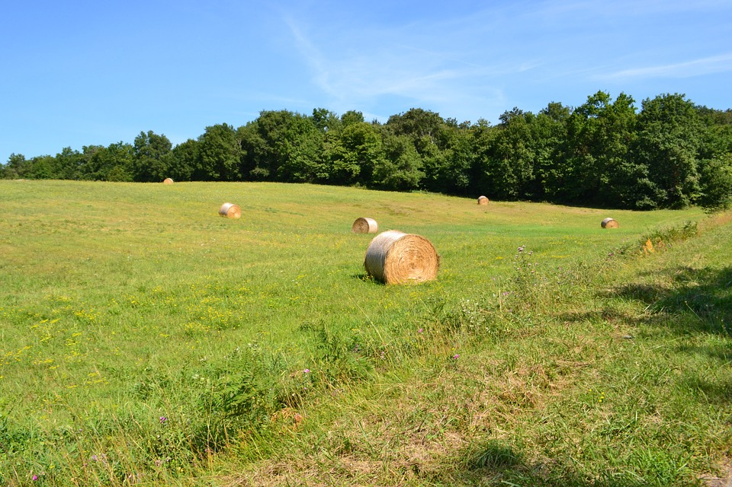
Projet 2018/2019 : EcoProbes
Projet de groupe effectué à six :
Dupuy Théo / Ruffet Clément / Olivier Thomas / Davion Stella / Busquet Nicolas / Baroux Ruben

Slide 2
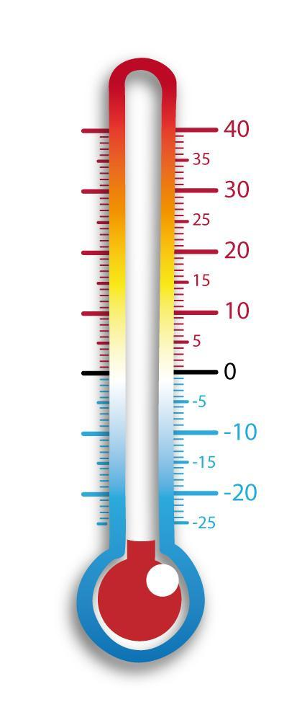
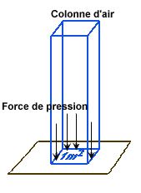


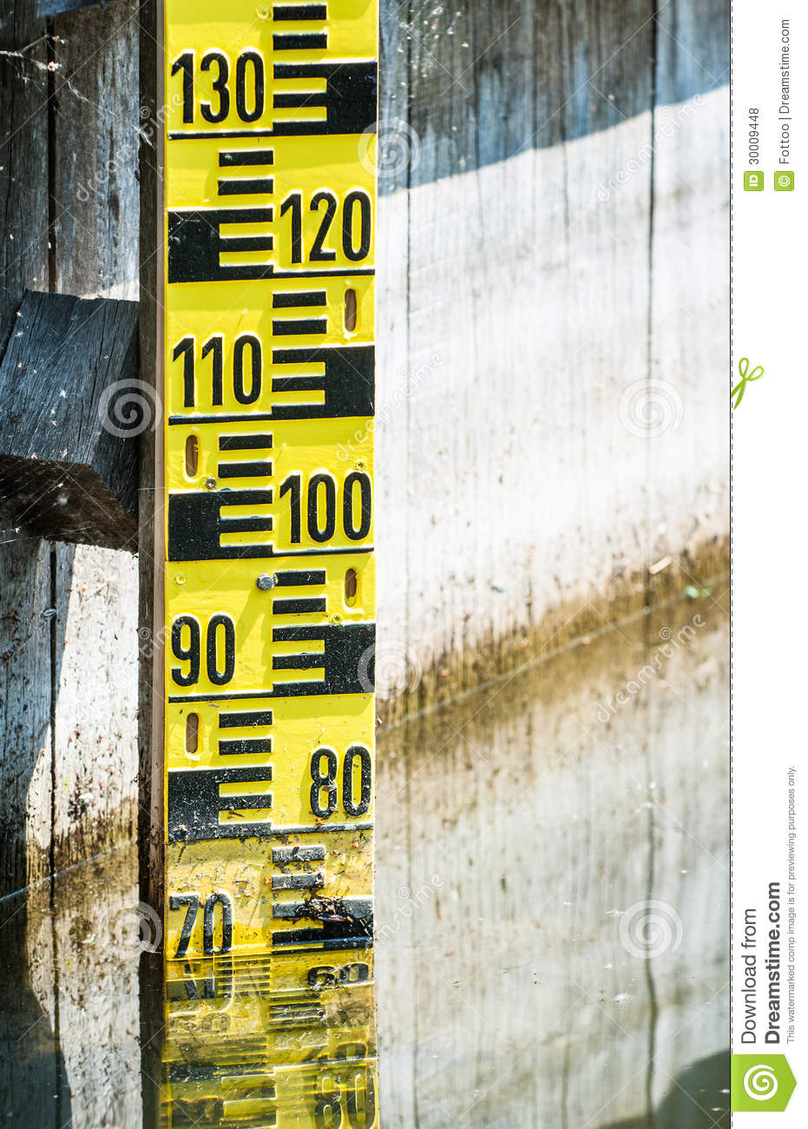
Contexte du projet
Deux agriculteurs souhaitent pouvoir consulter de manière régulière différentes données sur leurs terres par le biais de sondes dotées de capteurs qui permettent d’avoir une vision globale de la température, de l’humidité, de la luminosité …

Slide 3
1) Cahier des charges global
Cette partie sera présentée de la manière suivante :
A – Besoins des clients
B – Les différentes contraintes du projet
C – Le point de départ du projet

Slide 4
A) Besoins des clients :
Les clients qui sont deux agriculteurs ont émis plusieurs requêtes :
Leur propriété (champs / serres …) doit être quadrillée avec les sondes qui ont pour but de relever certaines données (Temp. Sol, Temp. Ambiante, Humid. Sol, Humid. Ambiante, Luminosité, Capteur niveau eau).
Une application doit être créée pour pouvoir configurer les sondes par capteur.
Les sondes doivent former un réseau maillé qui les relie entre elles et qui se font passer les données jusqu’au concentrateur.
Les clients doivent pouvoir vérifier les données depuis un site internet.

Slide 5


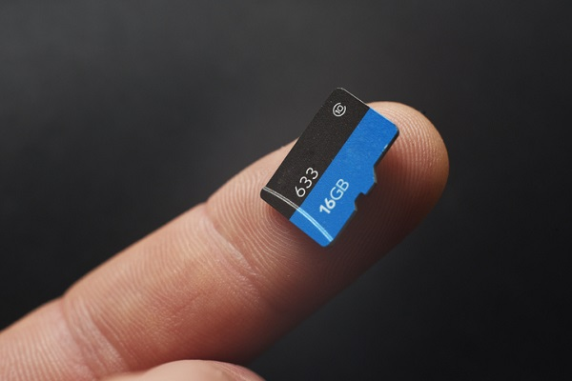
B) Contraintes :
Dans le projet EcoProbes, plusieurs contraintes apparaissent rapidement :
- Absence d’internet dans le cheminement des données (utilisation d’un réseau maillé).
Contrainte de coût -> Carte ne comportant pas d’OS, ce qui empêche l’utilisation du PHP et donc des bases de données.
Stockage des données dans une carte SD et produire un historique consultable par l’agriculteur depuis un site Web.

Slide 6
C) Point de départ du projet :
Ce projet est évolutif car il est supposé être effectué sur plusieurs années par les étudiants.
Cependant, nous sommes les premiers à le faire, c’est pour cela que nous devons tout bâtir de zéro, que ce soit dans :
Le montage et le codage des diverses sondes
Le site internet composé de 3 langages : HTML / CSS / JS
La mise en place du réseau maillé
- La création de l’application de configuration des sondes sur terminal Android.

Slide 7

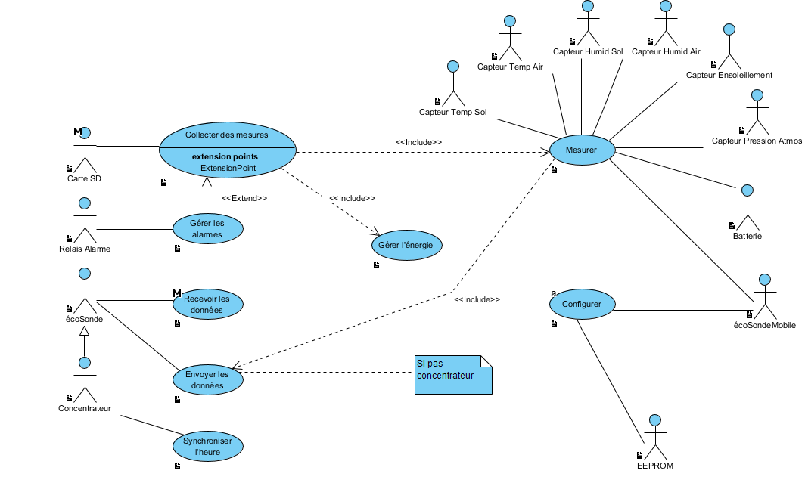
2) Diagramme de cas d’utilisation pour l’Eco-sonde:

Slide 8
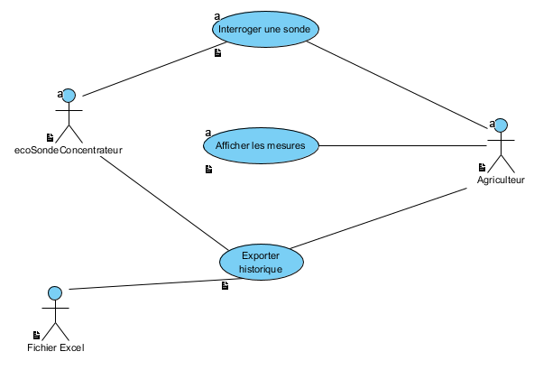
2) Diagramme de cas d’utilisation pour l’Eco-sonde du site:

Slide 9
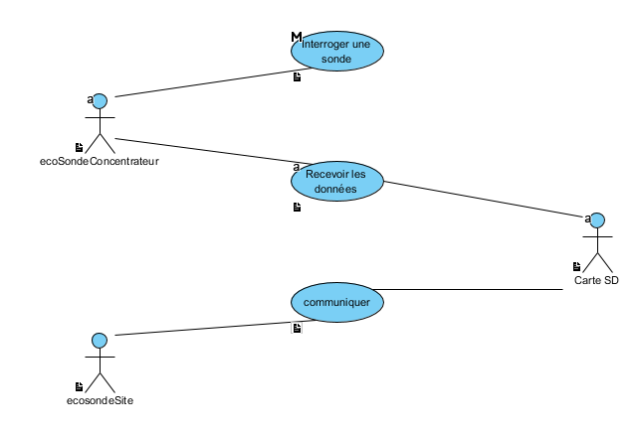
2) Diagramme de cas d’utilisation pour l’Eco-sonde du concentrateur:

Slide 10
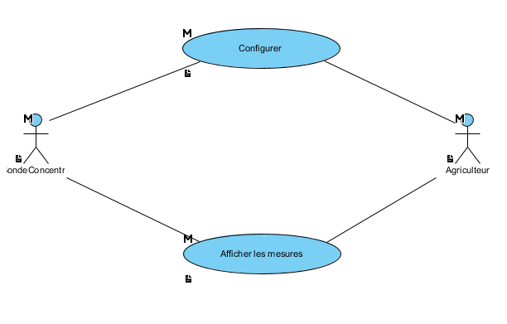
2) Diagramme de cas d’utilisation pour l’Eco-sonde de l’application mobile:

Slide 11
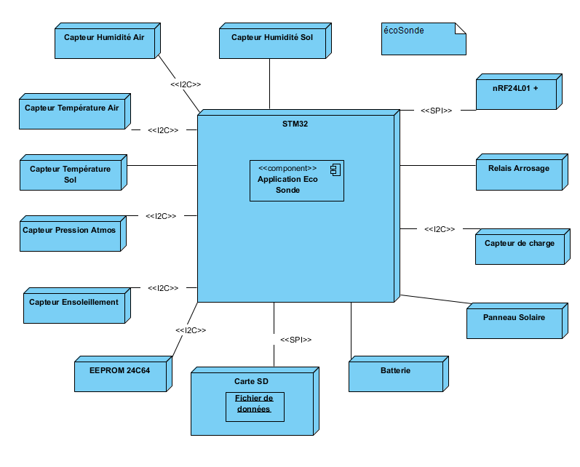
2) Diagramme de déploiement:

Slide 12
2) Diagramme de cas d’utilisation pour l’Eco-sonde du site:

Slide 13
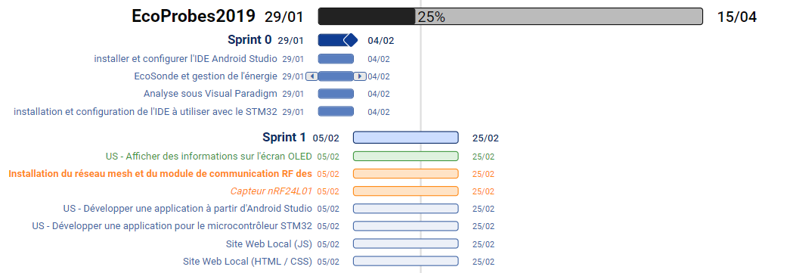
3) Répartition des tâches:

Slide 14
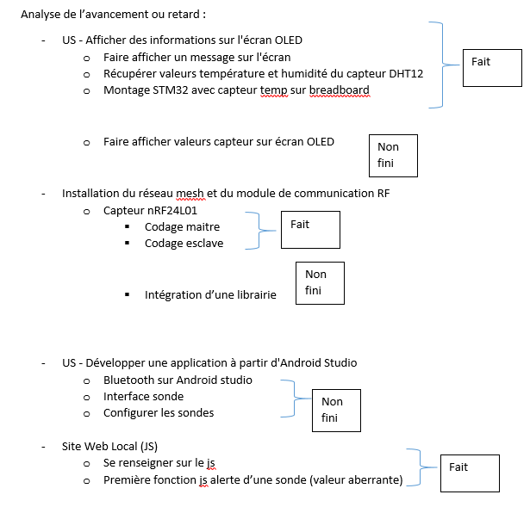
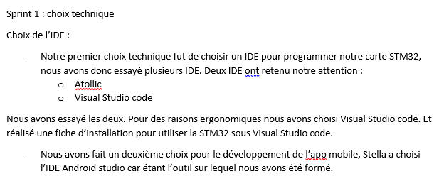
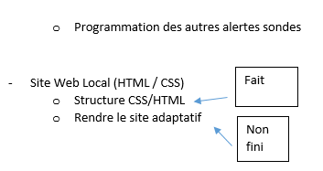
4) Choix de l’environnement de développement:

